Slide 1
МУНИЦИПАЛЬНОЕ ОБЩЕОБРАЗОВАТЕЛЬНОЕ УЧРЕЖДЕНИЕ «СРЕДНЯЯ ОБЩЕОБРАЗОВАТЕЛЬНАЯ ШКОЛА №9 г. РТИЩЕВО САРАТОВСКОЙ ОБЛАСТИ»
(МОУ «СОШ №9 г. Ртищево Саратовской области»)
Индивидуальный проект
«Роль нейробиологии в создании искусственного интеллекта»
по биологии и информатике
Ученика 11А класса
Кручинина Игоря Николаевича
Руководители проекта:
Дибирова Елена Владимировна, учитель биологии, Братышева Елена Николаевна, учитель информатики
г. Ртищево
2023г.

Slide 2
Введение
Искусственный интеллект — перспективное и актуальное направление развития. В современном мире ИИ используют в медицине, видеонаблюдении, а самое главное, в анализе данных и построении статистических прогнозов. В быту нейросеть может быть полезна для упрощения классификации объектов, для распознавания текстов, для автоматического выбора параметров фотосъёмки, для распознавания речи — всё это значительно упрощает жизнь — не надо самому набирать текст, достаточно лишь продиктовать, не надо быть профессиональным фотографом, чтобы сделать хороший (для личного бытового использования) фотоснимок, Есть даже нейросети, способные рисовать по словесному описанию. В медицине искусственный интеллект используют для распознования рака кожи, предсказания падения артериального давления, в УЗИ-обследованиях беременных и так далее. Своё развитие это направление получило в 10-х годах ХХI века, и сейчас любой человек, грамотный в математике, статистике и программировании может освоить его и создать нейросеть, которая будет служить его целям. Знания по нейробиологии (а именно о работе и функциях нейрона) и математике позволяют создать математическую модель нейрона, лежащую в основе любой нейросети, а знания по программированию. помогут реализовать программу, которая и будет описывать поведение: нейрона и нейросети и предсказывать на основании введённых данных и настроек нейронов, конечный результат. Программная модель нейрона будет показана в приложении к проекту.

Slide 3
Цель: Изучение роли нейробиологии в создании и работе нейросетей искусственного интеллекта
Задачи: Написать программу, моделирующую поведение одного нейрона
Гипотеза: Нейробиологические знания в науке об искусственном интеллекте играют основополагающую роль, без этих знаний невозможно создание нейросетей для работы искусственного интеллекта

Slide 4
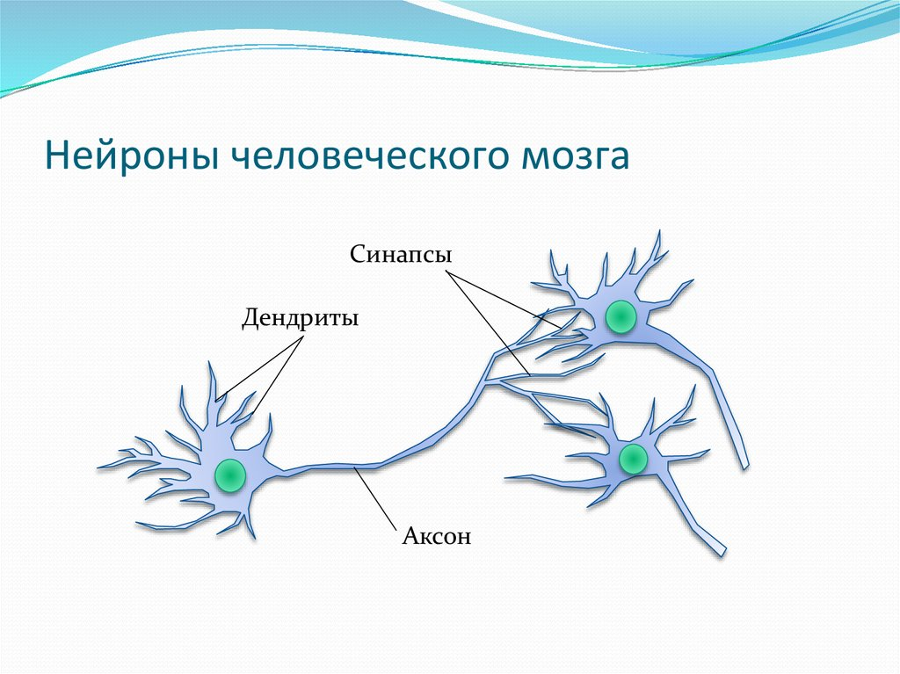
Устройство нейрона. Биологическая модель нейрона
Нейрон состоит из следующих частей: Множество дендритов («Входы нейрона»), Аксон («Выход нейрона»), Синапс («Стык между аксоном и дендритом другой клетки»), Тело нейрона («В нём накапливается электрический заряд»)

Slide 5
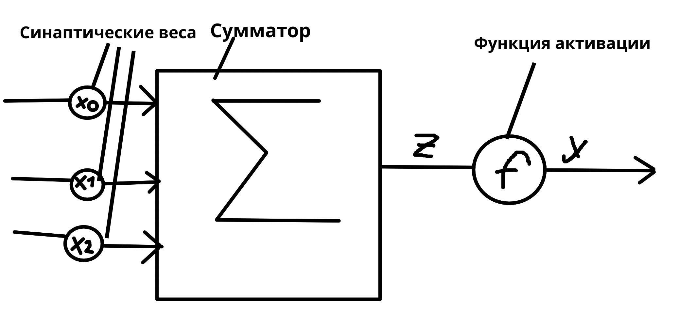
Математическая модель нейрона
В математической модели нейрона функцию тела нейрона выполняет сумматор: он накапливает полученные значения от дендритов и суммирует их. Функцию входных синапсов выполняют так называемые «синаптические веса»: значения, на которые умножаются значения, приходящие в «нейрон». Именно эти «веса» и настраиваются при обучении нейросетей. Значение, накопленное в сумматоре, по достижении которого «нейрон» отправит сигнал, в математической модели определяется функцией активации.

Slide 6
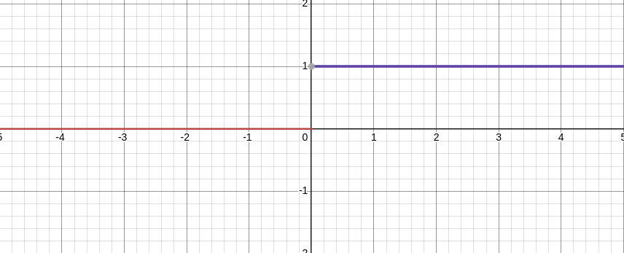
Самая простая функция активации — пороговая. Она задаётся формулой:
y = 0 при x <= 0
y = 1 при x > 0

Slide 7

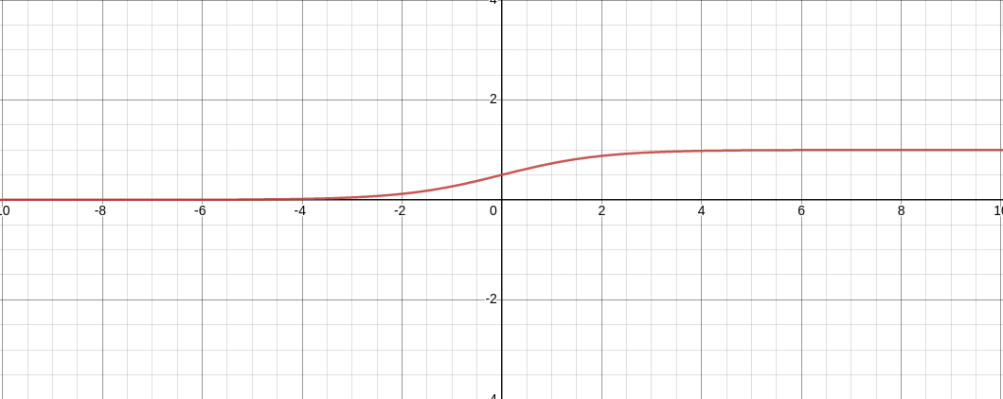
Помимо пороговой функции активации есть ещё и сигмоидная функция активации. Она задаётся формулой:

Slide 8

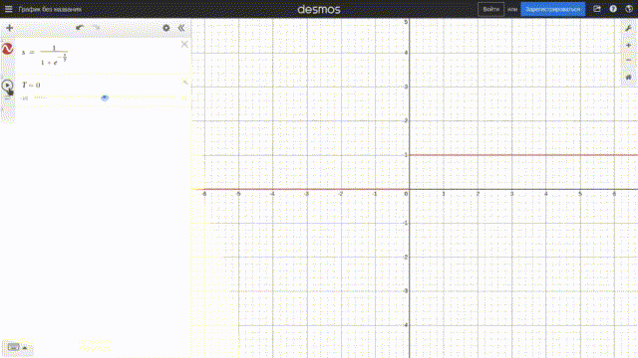
Добавим ещё один параметр к сигмоидной функции активации — T — температура. Тогда функция будет задаваться формулой:
Тогда если T стремится к 0, то вид сигмоидной функции приближается к виду пороговой функции активации: чем меньше значение температуры, тем режче переход функции от 0 к 1.

Slide 9
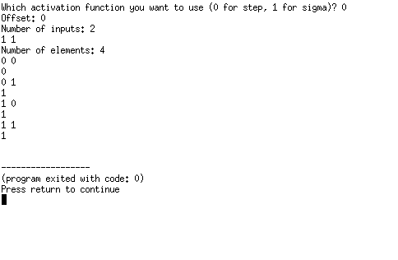
Программная модель нейрона
Код программы показан в приложении к проекту, работа программы продемонстрирована на скриншоте:
Программа спрашивает, какую функцию активации будем использовать, в следующей строке нужно ввести число — смещение нейрона. Отвечаем 0. Далее спрашивается про количество входов нейрона, пусть их будет 2. Далее нужно через пробел указать числа — синаптические веса для каждого входа. Пусть эти значения равны 1 1 (по единице для каждого входа). Далее спрашивается, сколько раз мы хотим воспользоваться нейроном. Далее, вводим в каждой строке через пробел числа для каждого входа нейрона. Программа сразу возвращает ответ. Вводить можно столько раз, сколько мы указали, когда нас спрашивали, сколько раз мы хотим воспользоваться нейроном. В примере выше продемонстрирована работа нейрона в качестве логического элемента «ИЛИ»

Slide 10
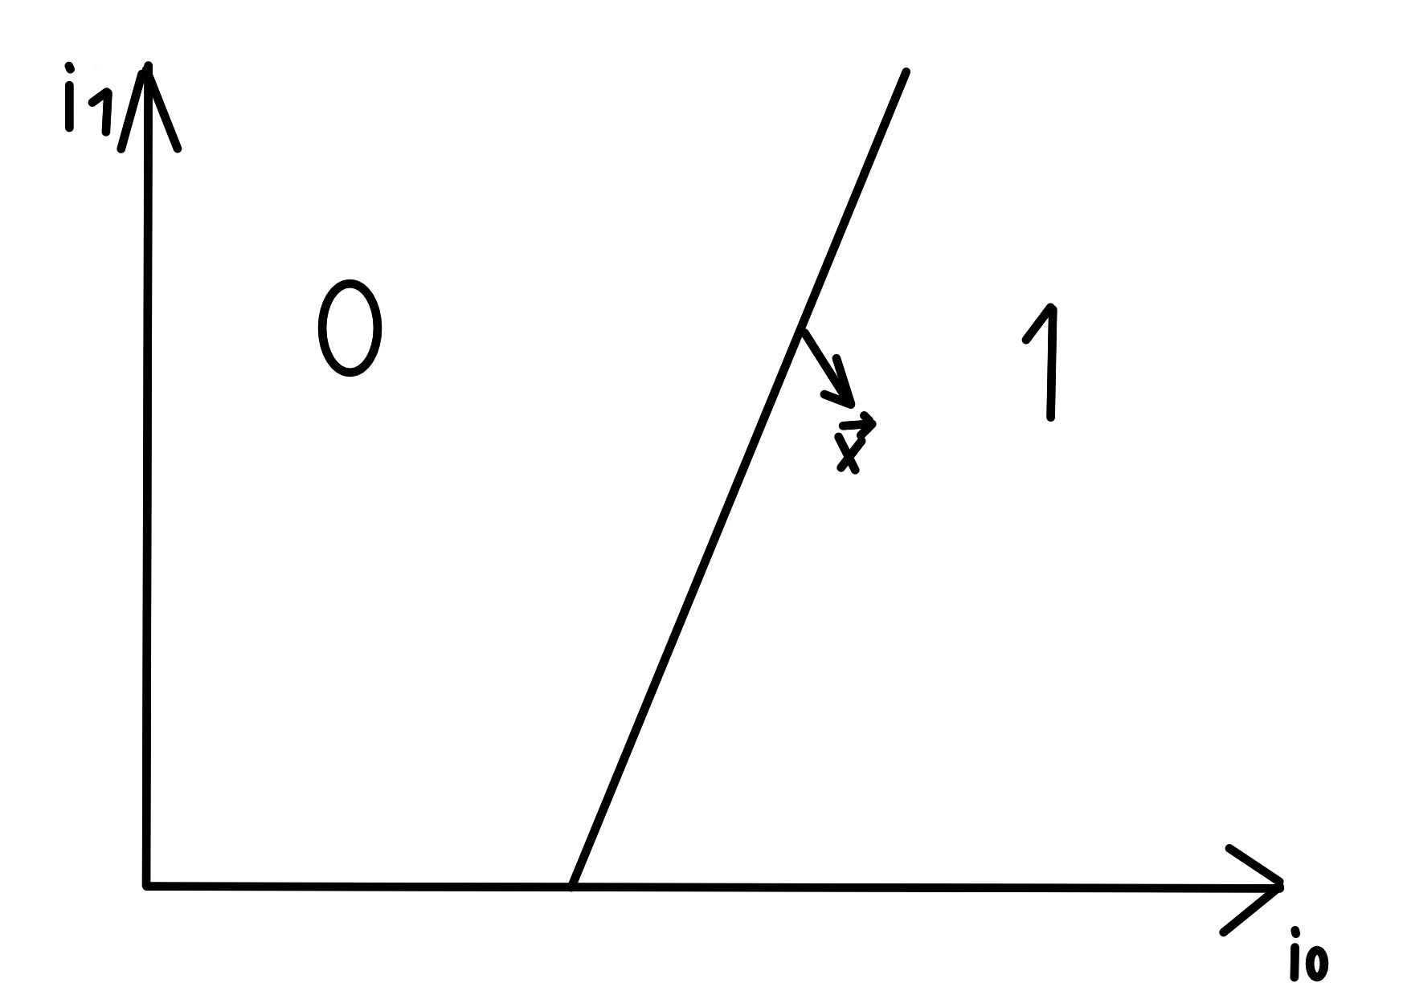
Место, где функция меняет своё значение с 0 на 1 называется разделяющей поверхностью. Она находится там, где аргумент функции активации равен нулю: именно там происходит смена значения функции активации. Функция активации задаёт прямую, с одной стороны от которой функция принимает значение 1, а с другой — 0. Функция активации равна 1 там, куда показывает вектор весов x. В противоположной стороне эта функция равна 0. В общем случае разделяющая поверхность — это плоскость, которая задаётся вектором весов x и смещением b.

